Slide 1
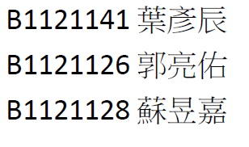
實驗九

Slide 2
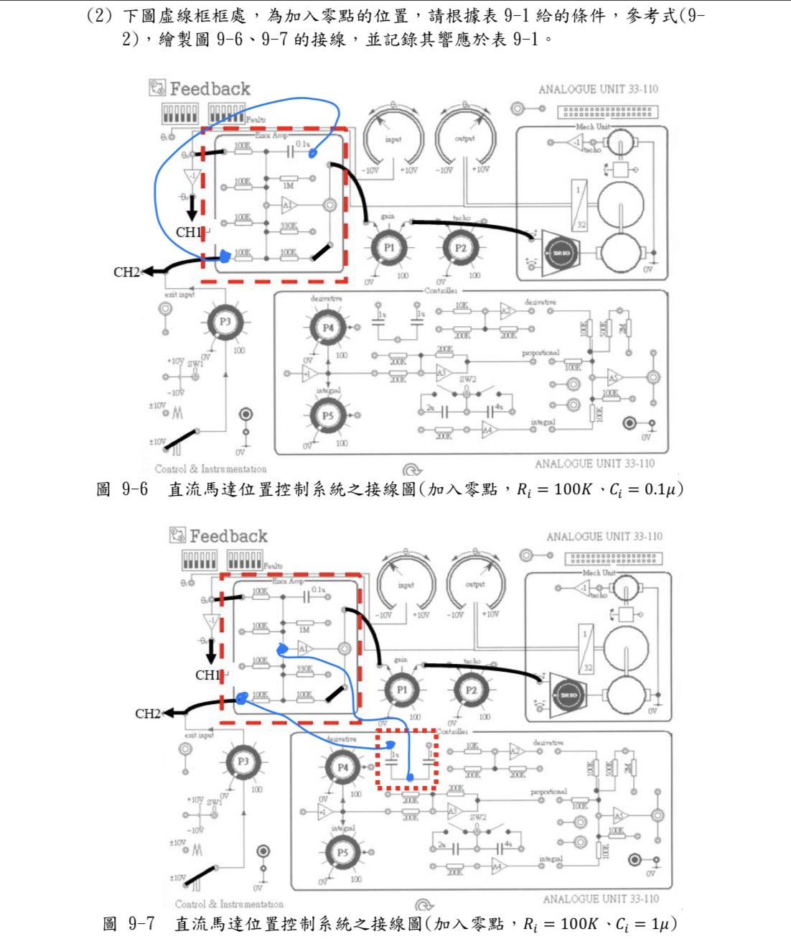
實驗9-1

Slide 3
實驗9-1
表 9-1、零點對於暫態響應的影響
 |  | 零點 | 最大超量[%] | 安定時間[ms] | 上升時間[ms]
實 驗 | 未加入零點 | - | 25% | 3320 | 820
 | Ri = 100K，Ci = 0.1μ | -100 | 26% | 6000 | 580
 | Ri = 100K，Ci = 1μ | -10 | 25% | 4680 | 460
模 擬 | 未加入零點 | - | 62% | 5000 | 666
 | Ri = 100K，Ci = 0.1μ | -10 | 63% | 5200 | 640
 | Ri = 100K，Ci = 1μ | -10 | 40% | 4100 | 650

Slide 4

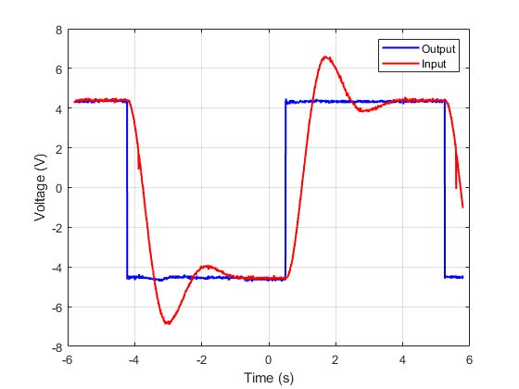
實驗9-1

Slide 5
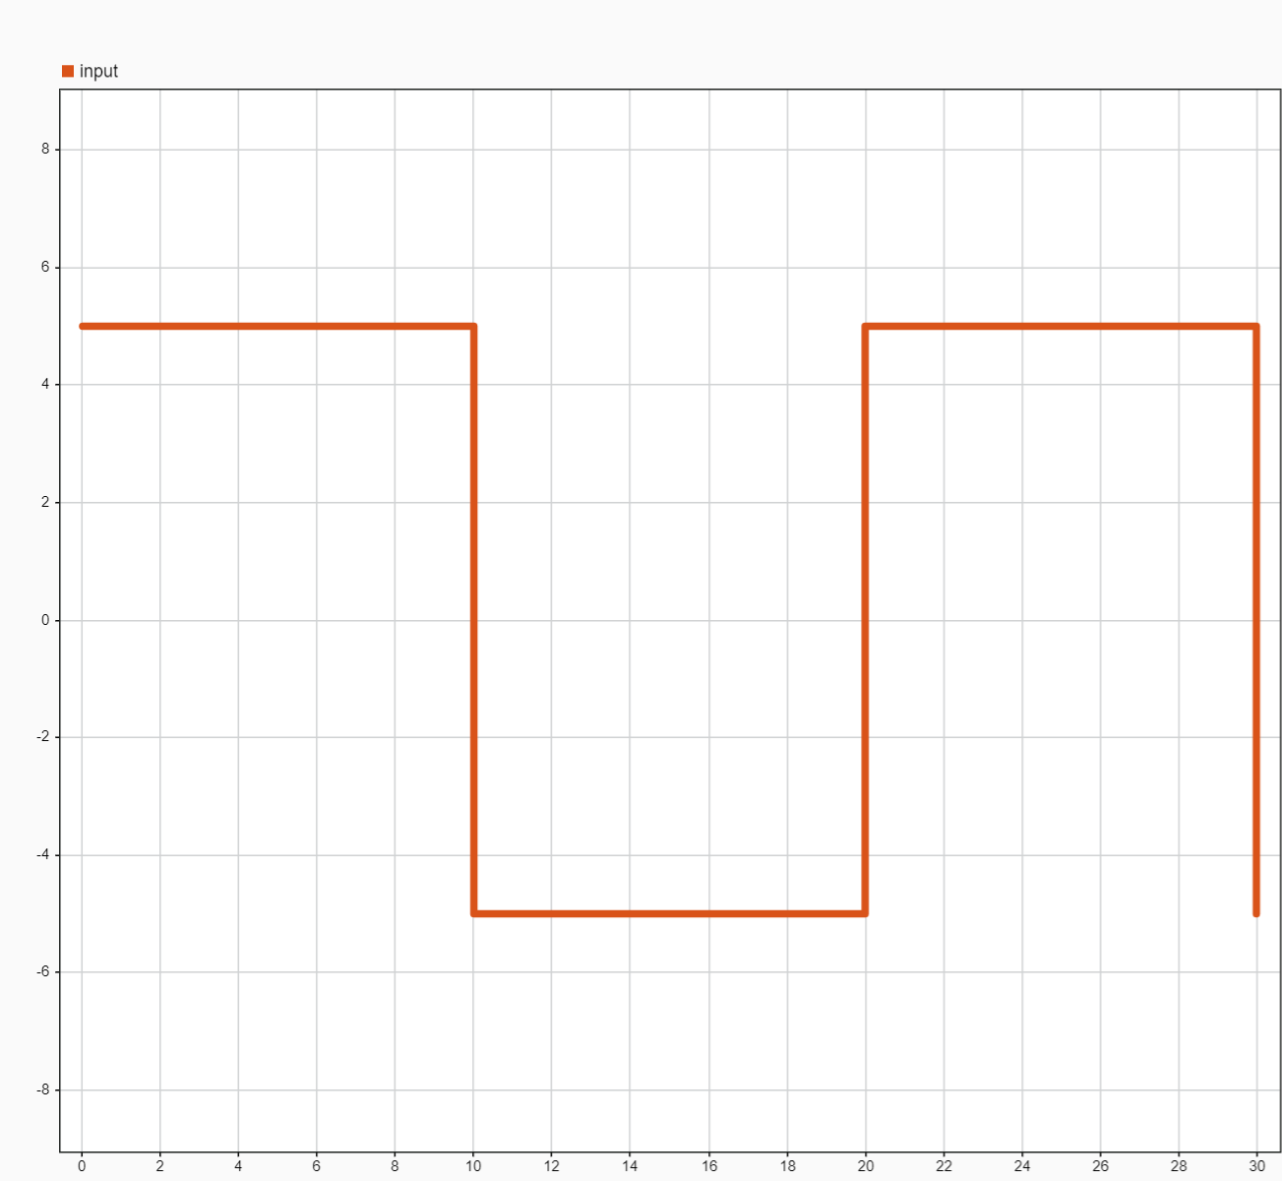
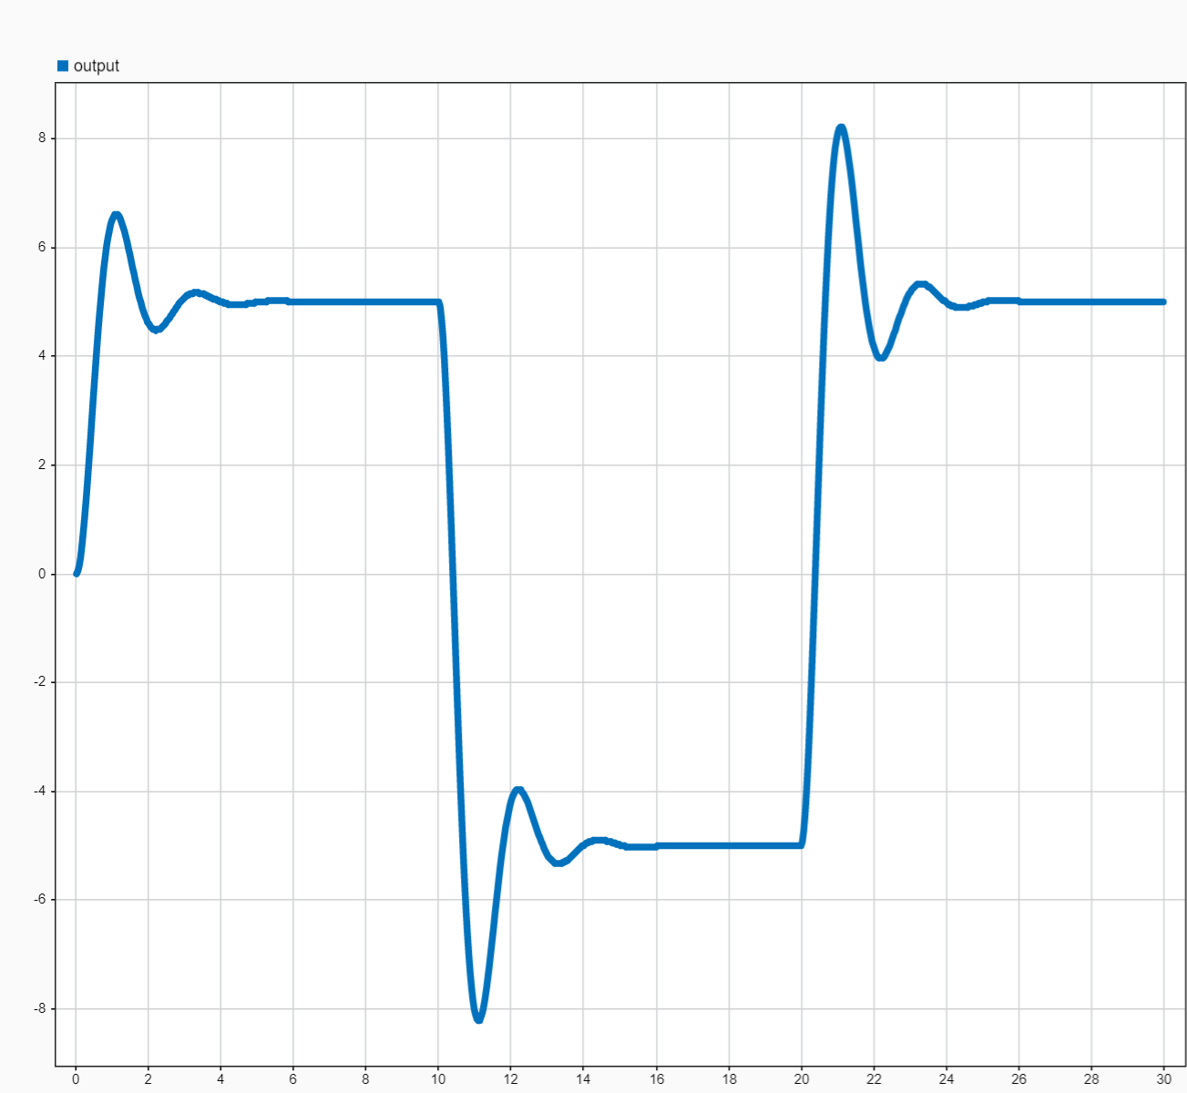
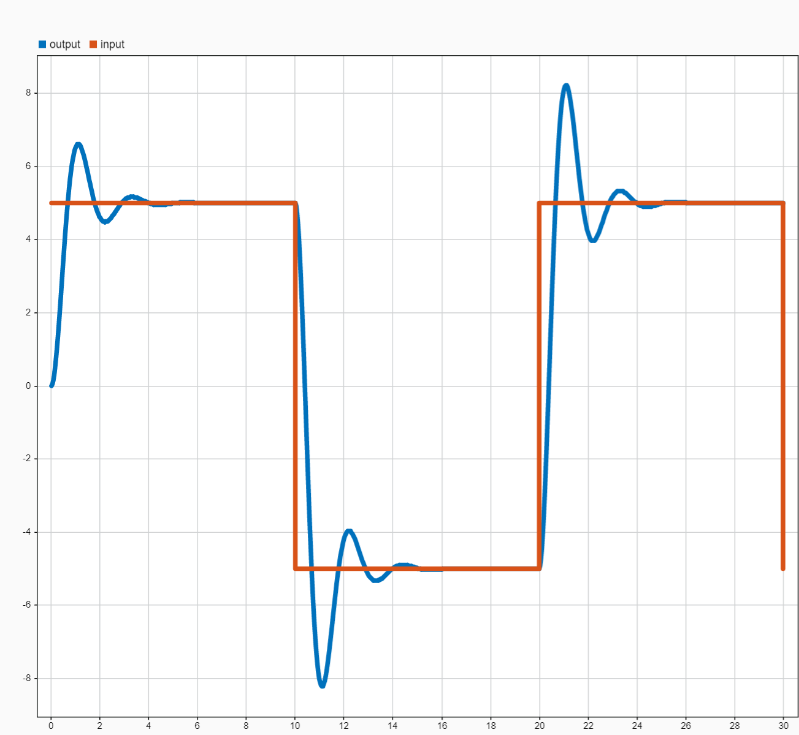
模擬9-1

Slide 6

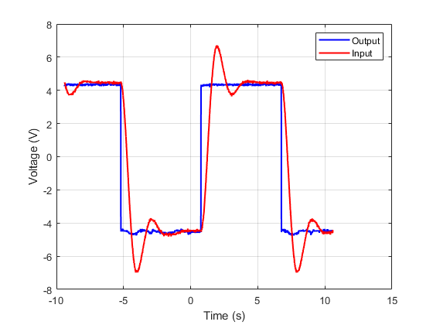
實驗9-1

Slide 7
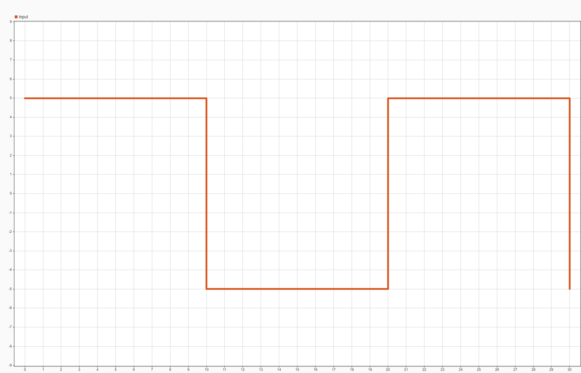
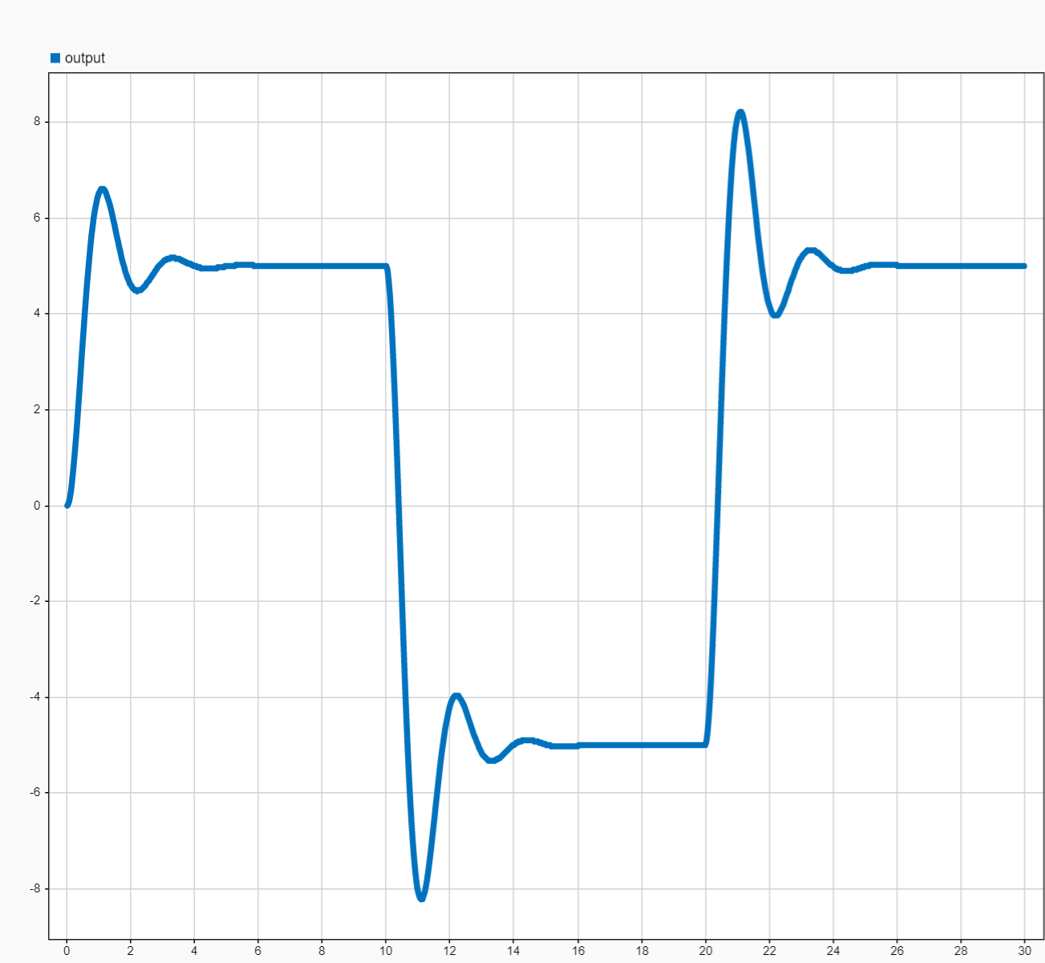
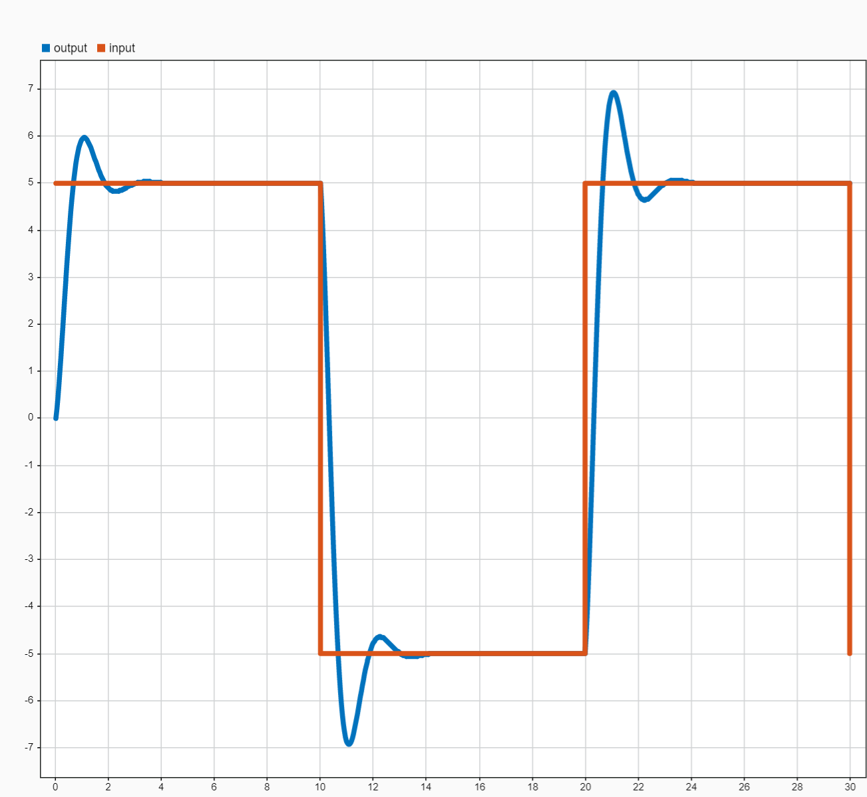
模擬9-1

Slide 8
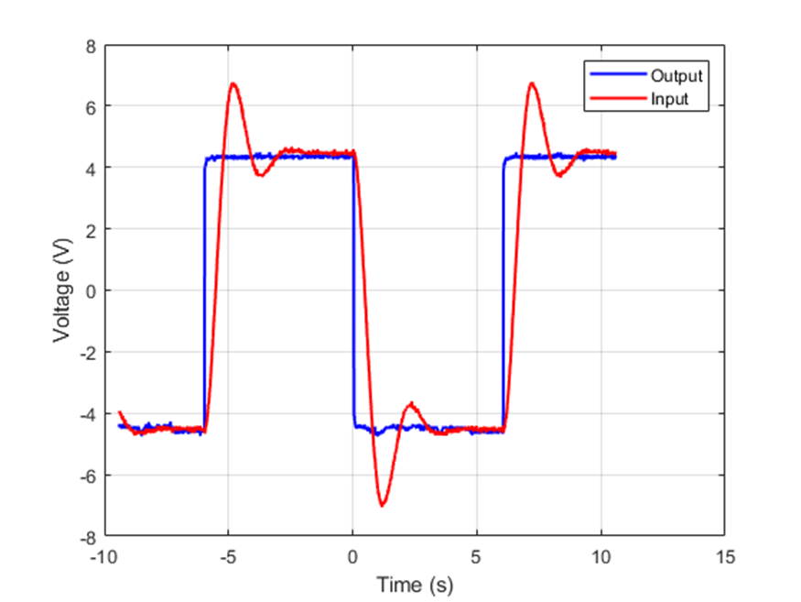
實驗9-1

Slide 9
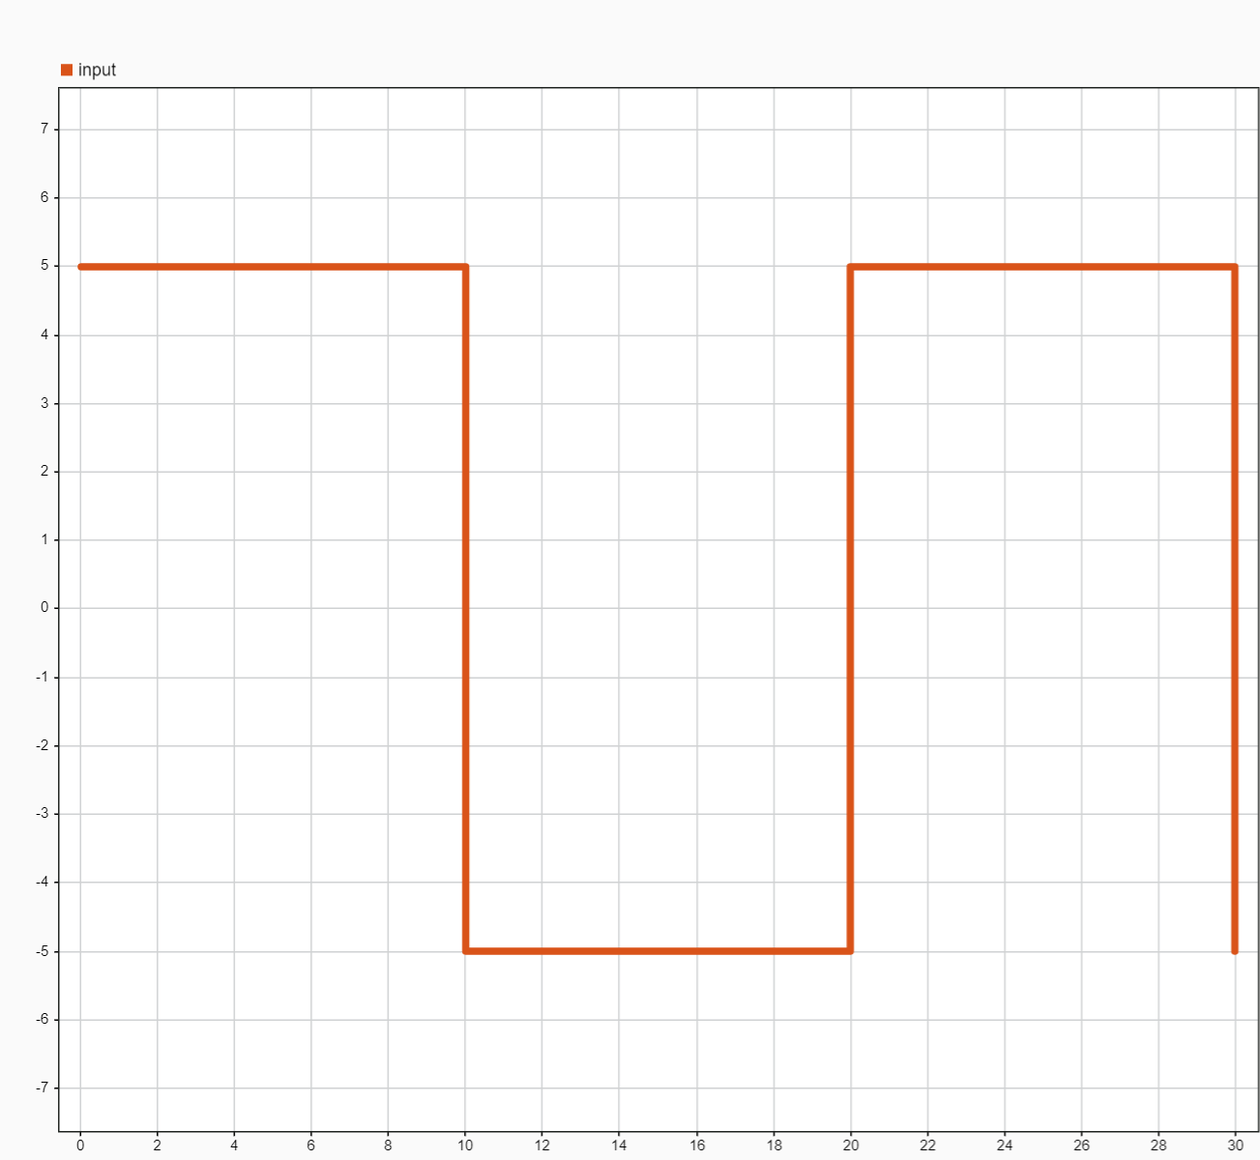
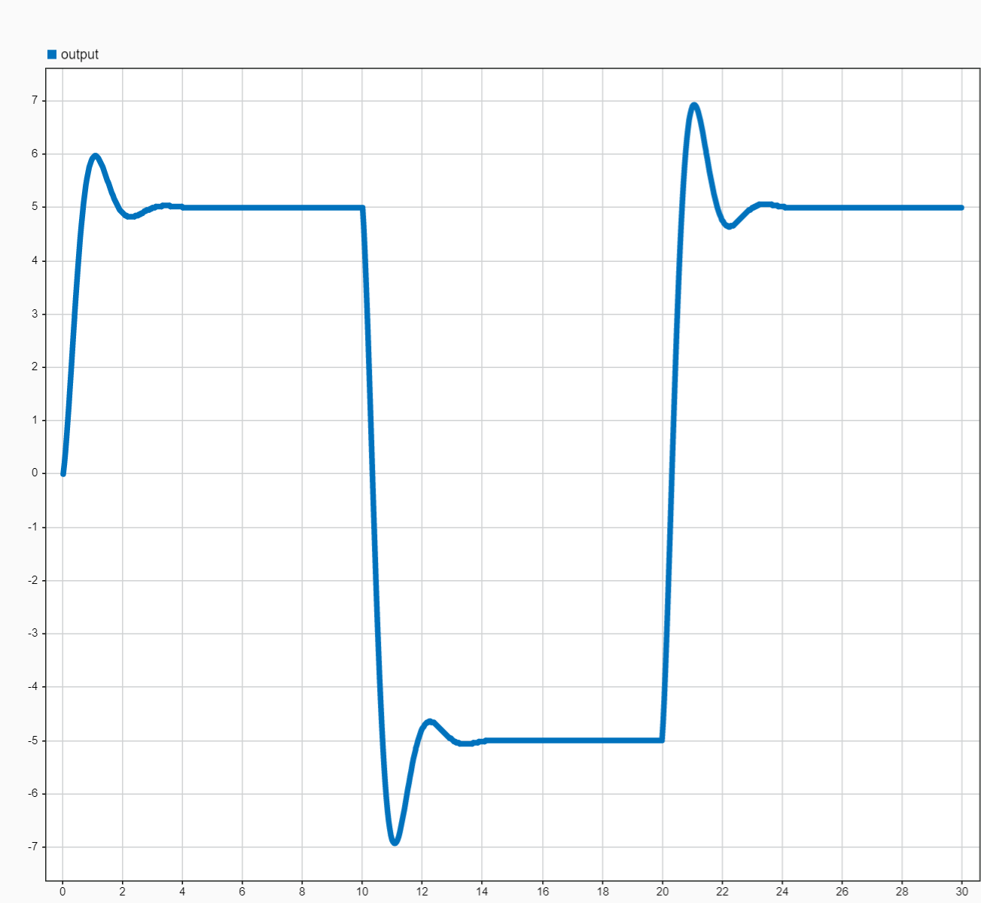
模擬9-1

Slide 10
問題討論
ANS:
1.零點會向左移動（頻率降低）
2.系統變得較穩定，超量減少，安定時間縮短

